Slide 1
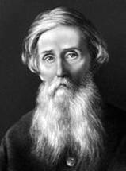
Василий Иванович Даль Собиратель слов, пословиц, поговорок

Slide 2
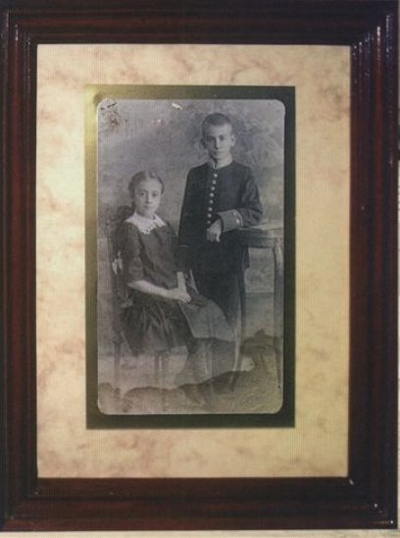
Родился 22 ноября 1801 года в городе Луганске, в семье врача

Slide 3
Окончил:
- морской кадетский корпус
- медицинский факультет в университете в Тарту.
Переменил много профессий:
- был морским офицером;
- армейским хирургом;
- крупным чиновником.
Всю жизнь посвятил изучению русского языка и литературному творчеству.
Его псевдоним - Казак Луганский.

Slide 4
В 1862 году издал сборник «Пословицы русского народа» в который вошло более 30000 пословиц, поговорок и прибауток.

Slide 5
Скучен день до вечера, коли делать нечего.
Не учи безделью, а учи рукоделью.
Под лежачий камень и вода не течёт.
Дело мастера боится.
Терпение и труд всё перетрут.
Волка боятся – в лес не ходить.
Кто хвалится, тот с горы свалится.

Slide 6
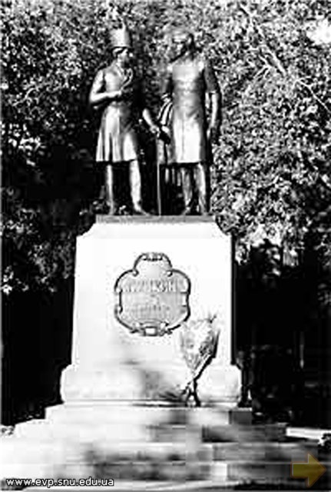
В.И.Даль был знаком с Пушкиным. Присутствовал при кончине поэта, от которого Даль получил его перстень-талисман.

Slide 7
В.И.Даль – создатель «Толкового словаря живого великорусского языка»

Slide 8
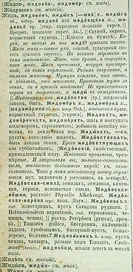

Slide 9
«Толковый словарь» состоит из 4-х томов и содержит более 200000 русских слов

Slide 10
В.И.Даль – создатель сказок

Slide 12
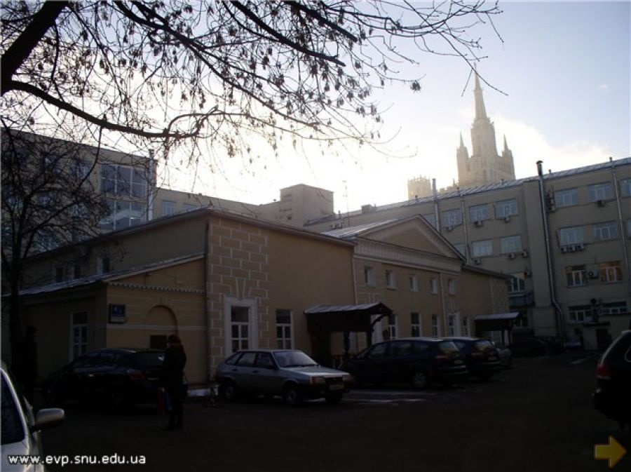
Памятные места , связанные с именем В.И.Даля - Московский музей, музей г.Луганска

Slide 13
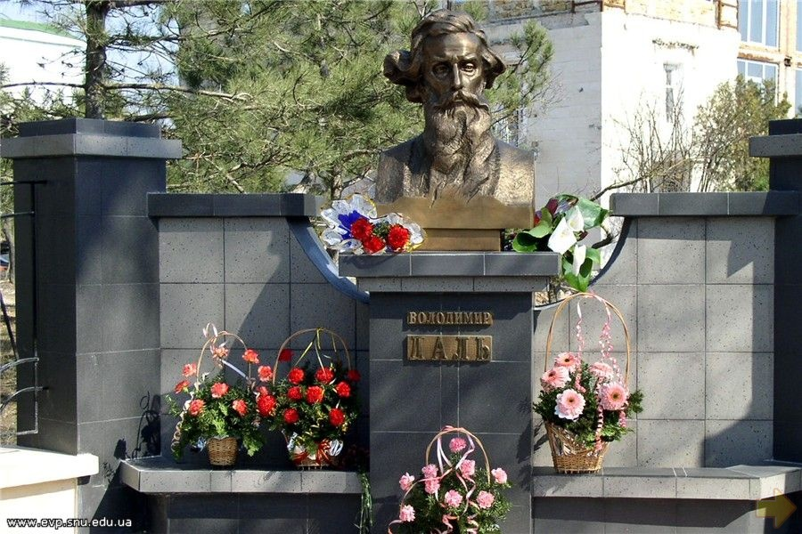
В.И.Даль умер 4 октября в 1872 году, похоронен на Ваганьковском кладбище г. Москвы

